Slide 1
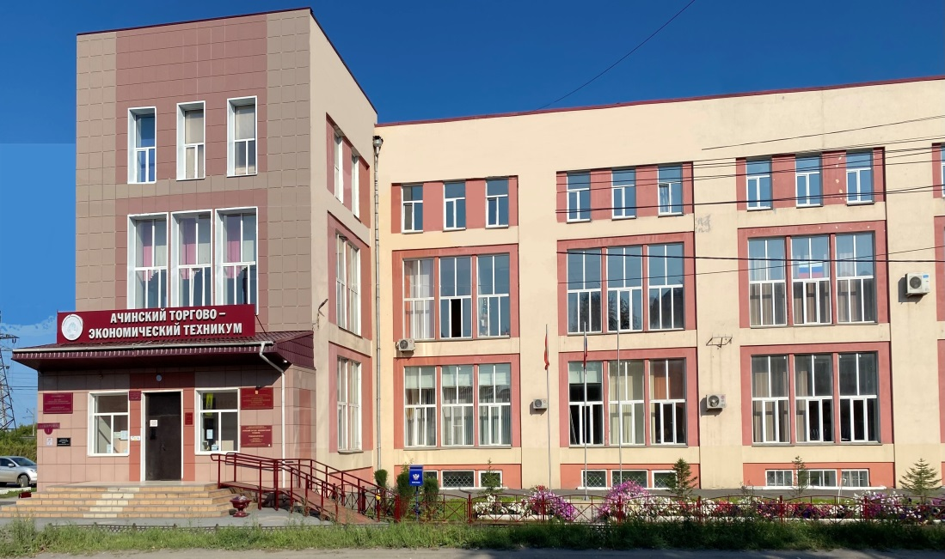
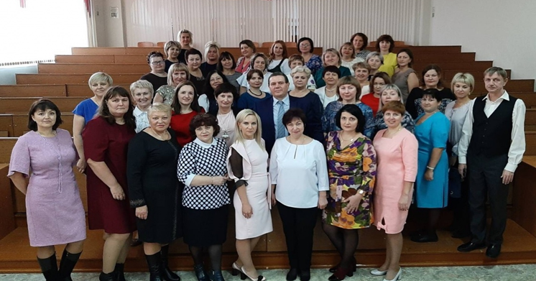
АЧИНСКИЙ ТОРГОВО-ЭКОНОМИЧЕСКИЙ ТЕХНИКУМ
www.atet.su
Если хочешь отличиться - приходи в АТЭТ учиться
АКТУАЛЬНОСТЬ ВОСТРЕБОВАННОСТЬ ТРУДОУСТРОЙСТВО

Slide 2
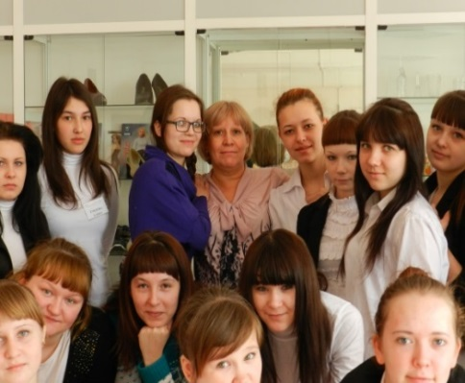
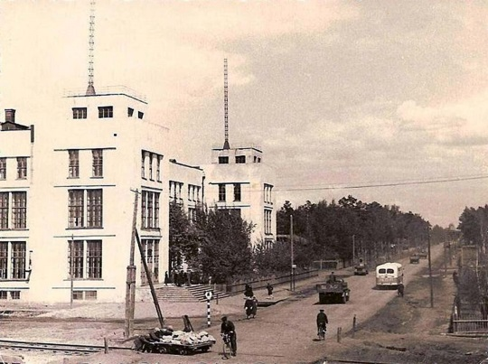
ЦЕНТР ЗНАНИЙ И КОМПЕТЕНЦИЙ В ОБЛАСТИ ОБЩЕСТВЕННОГО ПИТАНИЯ, ХЛЕБОПЕЧЕНИЯ, КОММЕРЦИИ И ПРЕДПРИНИМАТЕЛЬСТВА, ЮРИСПРУДЕНЦИИ
АТЭТ – ЭТО МЫ
АТЭТ –
СИЛЬНЕЙШИЙ
ПРОФИЛЬНЫЙ
ТЕХНИКУМ ЗАПАДНОЙ ГРУППЫ РАЙОНОВ
90 лет | ИСТОРИИ
15000 | ВЫПУСКНИКОВ
10 | ОБРАЗОВАТЕЛЬНЫХ ПРОГРАММЫ СПО
2 | УРОВНЯ ПОДГОТОВКИ (профессии рабочего и уровень специалист)
3 | КОМПЕТЕНЦИИ ПРОФЕССИОНАЛЫSkills
6 | СОВРЕМЕННЫЕ ЛАБОРАТОРИИ
2 | УЧЕБНЫХ КОРПУСА
2 | ОБЩЕЖИТИЯ
18922 документов | ДВЕ БИБЛИОТЕКИ
3 | ОБУЧАЮЩИХ ПРОГРАММЫ ДЛЯ ДЕТЕЙ С ОВЗ
30 | ПРОГРАММ ДОПОЛНИТЕЛЬНОГО ОБРАЗОВАНИЯ
! | ПОСТУПЛЕНИЕ В ТЕХНИКУМ БЕЗ ВСТУПИТЕЛЬНЫХ ИСПЫТАНИЙ

Slide 3
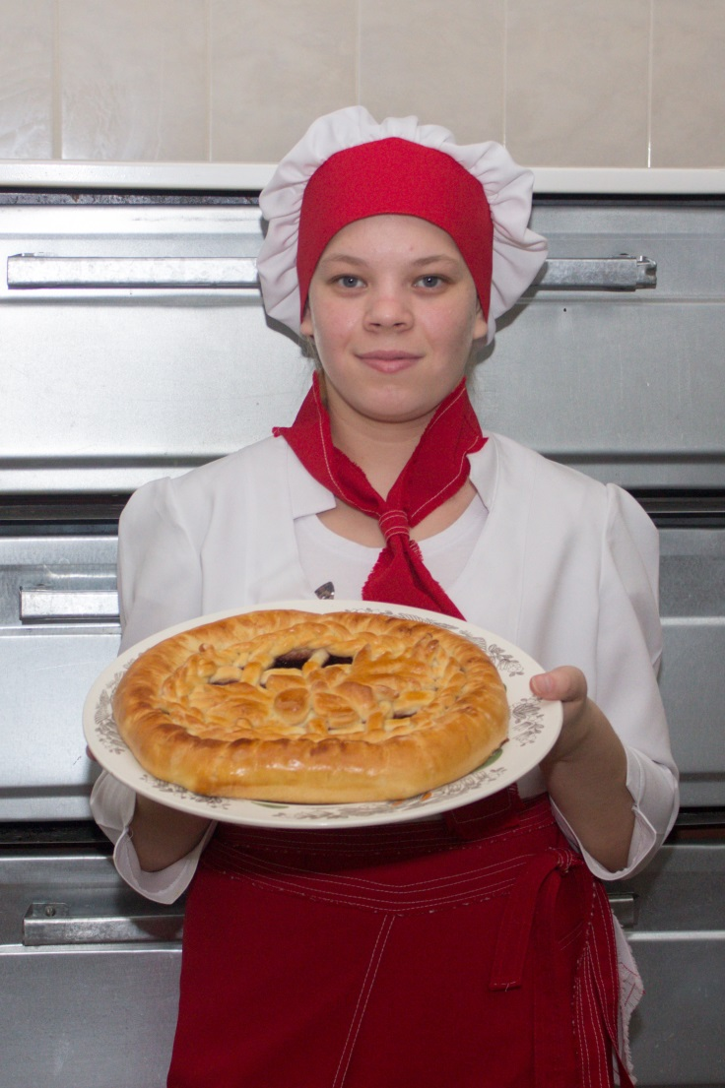
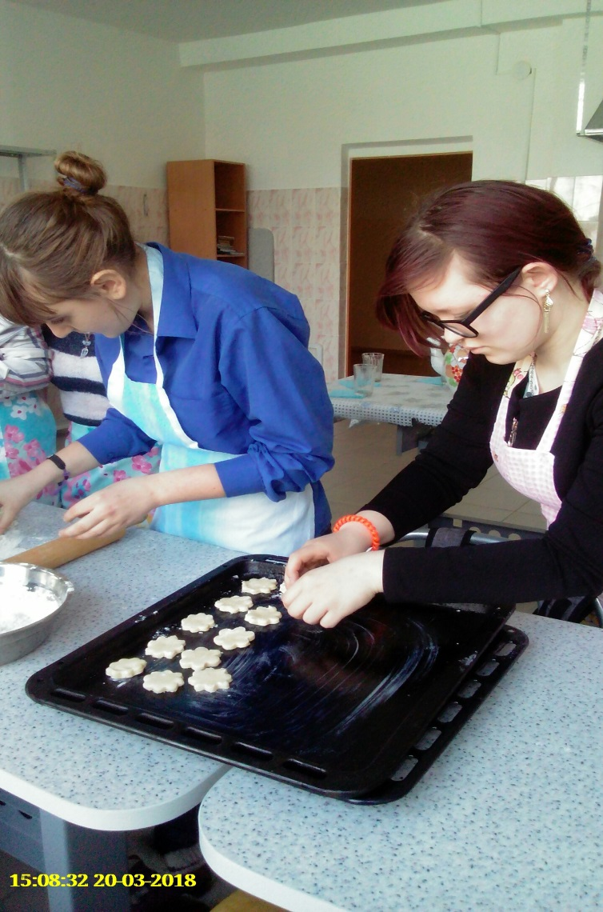
ОТ СРЕДНЕЙ ШКОЛЫ — К СПЕЦИАЛИСТУ
ОБРАЗОВАТЕЛЬНАЯ ДЕЯТЕЛЬНОСТЬ
АБИТУРИЕНТЫ
2 ЧЕЛОВЕКА НА МЕСТО
3,8 СРЕДНИЙ БАЛЛ
ПОЛНЫЙ ОБРАЗОВАТЕЛЬНЫЙ ЦИКЛ
ОЧНОЕ И ЗАОЧНОЕ ОБУЧЕНИЕ
ДОПОЛНИТЕЛЬНОЕ ОБРАЗОВАНИЕ
ПОВЫШЕНИЕ КВАЛИФИКАЦИИ И ПЕРЕПОДГОТОВКА КАДРОВ
ГАРАНТИРОВАННОЕ ТРУДОУСТРОЙСТВО
ТЕСНАЯ СВЯЗЬ ОБРАЗОВАТЕЛЬНОГО ПРОЦЕССА И ПРАКТИКИ
АТЭТ –
СИЛЬНЕЙШИЙ
ПРОФИЛЬНЫЙ
ТЕХНИКУМ ЗАПАДНОЙ ГРУППЫ РАЙОНОВ

Slide 4
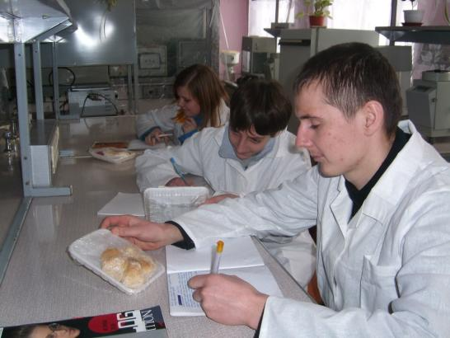
Техник-технолог
Где и кем может работать
ТЕХНОЛОГИЯ ПРОДУКТОВ ПИТАНИЯ ИЗ РАСТИТЕЛЬНОГО СЫРЬЯ
Изучает технологию приготовления хлеба, хлебобулочных, кондитерских и макаронных изделий
Учится работать на специальном оборудовании
Умеет определять качество сырья, материалов и готовой продукции
В период обучения дополнительно получает профессии Кондитер и Пекарь
Хлебозаводы, пекарни, кондитерские цеха;
Технолог, заведующий производством, мастер цеха;
Лаборант по определению качества пищевой продукции;
Пекарь, кондитер, тестомес, сушильщик;
собственный бизнес

Slide 5
Бухгалтер в любой отрасли
Экономист, консультант по банковским продуктам
Бухгалтер-кассир, кассир-операционист.
Консультант по страховым продуктам
Бухгалтер
Где и кем может работать
ЭКОНОМИКА И БУХГАЛТЕРСКИЙ УЧЁТ
Ведет бухгалтерский учёт имущества
Осуществляет: начисление и перечисление налогов и сборов
Ведёт учёт денежных средств, товаро­материальных ценностей, основных средств
Проводит ревизию хозяйственно-финансовой деятельности
В период обучения дополнительно получает профессию Кассир

Slide 6
Склады, магазины, Торговые сети, транспортно-экспедиционная компания.
Операционный логист, менеджер по закупкам, заведующий складом, менеджер по логистике, логист складского учета,
Логист
Где и кем может работать
ОПЕРАЦИОННАЯ ДЕЯТЕЛЬНОСТЬ В ЛОГИСТИКЕ
Организует, координирует, составляет маршруты товародвижения
Управляет складскими запасами и заказами
Ведёт документооборот (как правило, в 1С), контролирует исполнение договоров и счетов от контрагентов, составляет отчеты
Контролирует и координирует работу автотранспорта и водителей

Slide 7
Торгово-коммерческие предприятия. Собственный бизнес. Руководитель коммерческого отдела, отделов продаж
Менеджер по продаже, менеджер по работе с клиентами, менеджер по рекламе, офис – менеджер
Торговый представитель, супервайзер, мерчендайзер
Консультант, продавец-консультант
Собственный бизнес
Коммерсант
Где и кем может работать
КОММЕРЦИЯ
Управляет ассортиментом товаров
Заключает договоры
Обеспечивает процесс закупки, организация сбыта товаров
Проводит исследования рынков
Изучает и прогнозирует спрос
Проводит рекламно-информационную работу
Координирует деятельность персонала

Slide 8
ЮРИСТ
Где и кем может работать
Учреждения соцзащиты
Социальный фонд
Миграционная служба
Нотариальная или адвокатская контора. Система УВД.
Специалист в учреждениях, предприятиях, социальном фонде, паспортном столе
Служащий в системе УВД Юрисконсульт учреждения или организации, специалист правового (договорного) отдела, судебный пристав-исполнитель, секретарь судебного заседания, специалист отдела кадров
Помощник нотариуса или адвоката
Собственный бизнес
ЮРИСПРУДЕНЦИЯ
Обеспечивает реализацию прав граждан в сфере пенсионного обеспечения и социальной защиты
Организационное обеспечение деятельности учреждений, и Социального фонда Российской Федерации
Судебно-правовая защита граждан в сфере социальной защиты и пенсионного обеспечения
Социально-правовая защита граждан
Юрист
Где и кем может работать

Slide 9
Предприятия общественного питания: бары, кафе, рестораны, столовые
Комбинаты школьного питания
Повар. Кондитер. Повар-сушист. Повар-пиццмейкер. Собственный бизнес
Повар, кондитер
Где и кем может работать
ПОВАР, КОНДИТЕР
Приготавливает продукцию общественного питания и кондитерские изделия
Принимает продукты и обрабатывает их должным образом. Проверяет продукты на соответствие ГОСТу и качеству
Подготавливает полуфабрикаты
Хранит продукты, соответственно санитарно-гигиеническим нормам
Создает новые рецепты
Оформляет блюда перед подачей
Внедряет новые технологии приготовления блюд

Slide 10
Поварское и кондитерское дело
Где и кем может работать
Предприятия общественного питания: бары, кафе, рестораны, столовые.
Комбинаты школьного питания.
Технолог.
Заведующий производством.
Шеф-повар. Собственный бизнес
ПОВАРСКОЕ И КОНДИТЕРСКОЕ ДЕЛО
Организация процесса приготовления и приготовление полуфабрикатов, сложных холодных и горячих кулинарных закусок, десертов, хлебобулочных, мучных кондитерских изделий
Планирование работы производства
Управление структурным подразделением
Составление меню

Slide 11
ДОКУМЕНТАЦИОННОЕ ОБЕСПЕЧЕНИЕ УПРАВЛЕНИЯ И АРХИВОВЕДЕНИЕ
Где и кем может работать
Документационные, информационные кадровые, аналитические, архивные службы коммерческих, государственных предприятий и организаций.
Специалист кадровой службы. Делопроизводитель. Секретарь учреждения. Офис – менеджер. Помощник руководителя.
ДОКУМЕНТАЦИОННОЕ ОБЕСПЕЧЕНИЕ УПРАВЛЕНИЯ И АРХИВОВЕДЕНИЕ
Организация и ведение архивных дел в организациях (приём, регистрация, систематизация, ведение учёта документов).
Составление справочно-поисковой системы документов.
Подготовка документации для передачи на архивное хранение, обеспечение сохранности документов на разных носителях.

Slide 12
ТУРИЗМ И ГОСТИНИЧНОЕ ДЕЛО
Где и кем может работать
Курортный комплекс. Туристическое агентство. Гостиница. Отель. Хостел.
Гостевой дом.
Директор. Администратор гостиницы. Администратор жилого комплекса. Менеджер гостиничного сервиса. Менеджер по туризму
ТУРИЗМ И ГОСТЕПРИИМСТВО
Специалист в сфере гостиничного дела занимается своевременным оформлением заявок на размещение, бронированием номеров, ведением корреспонденции и предоставлением информации об услугах гостям отеля
Менеджер по гостиничному делу занимается организацией работы технического и обслуживающего персонала, принимает и выписывает гостей, решает их проблемы во время пребывания, занимается бронированием услуг и их презентацией
Специалисты отрасли помогают выбрать направление в соответствии с запросами клиентов, забронировать гостиничные номера, авиабилеты

Slide 13
Портной
Кухонный рабочий
Изготовитель пищевых полуфабрикатов
Срок обучения 1 год 10 месяцев
Бесплатное питание
Академическая и социальная стипендия
Бесплатное обучение, Общежитие для иногородних студентов
При поступлении предоставить ПМПК
ПОРТНОЙ
КУХОННЫЙ РАБОЧИЙ
ИЗГОТОВИТЕЛЬ ПИЩЕВЫХ ПОЛУФАБРИКАТОВ
ПОРТНОЙ (для лиц с ОВЗ) бюджет
 | Пошив по индивидуальным заказам швейных изделий, моделей и образцов; ремонт швейных изделий из различных материалов на машинах или вручную. влажно-тепловая обработка мелких деталей при пошиве и ремонте различных изделий | Ателье, швейные фабрики, собственный бизнес
ИЗГОТОВИТЕЛЬ ПИЩЕВЫХ ПОЛУФАБРИКАТОВ (для лиц с ОВЗ) бюджет
 | Первичная обработка сырья при изготовлении полуфабрикатов. Приготовление котлетной массы из мяса, рыбы и овощей, начинок для пельменей, вареников. Замешивание теста. Нарезка полуфабрикатов из мяса и рыбы | Предприятия общественного питания: бары, кафе, рестораны, столовые. Собственный бизнес
КУХОННЫЙ РАБОЧИЙ (для лиц с ОВЗ) бюджет
 | Доставка полуфабрикатов и сырья в производственные цеха. Открывание разной тары. Установка на подносы столовых приборов, хлеба, тарелок с холодными закусками, стаканов с напитками | Предприятия общественного питания: бары, кафе, рестораны, столовые

Slide 14
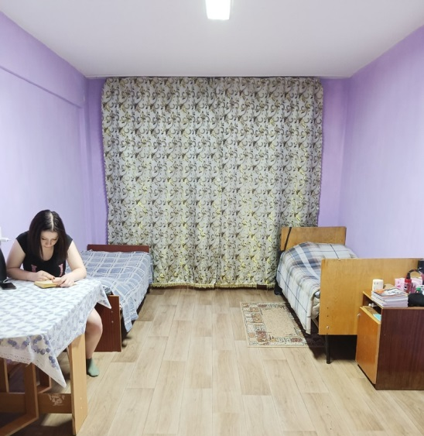
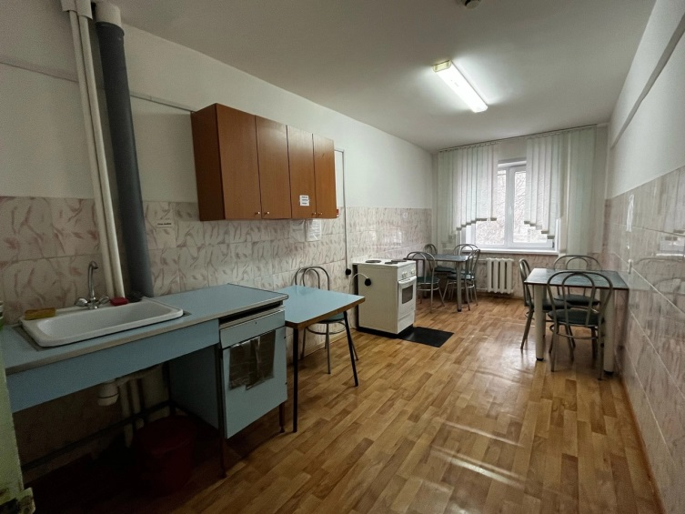
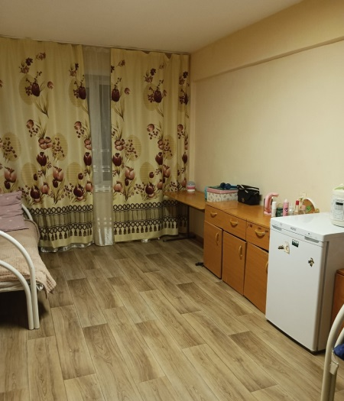
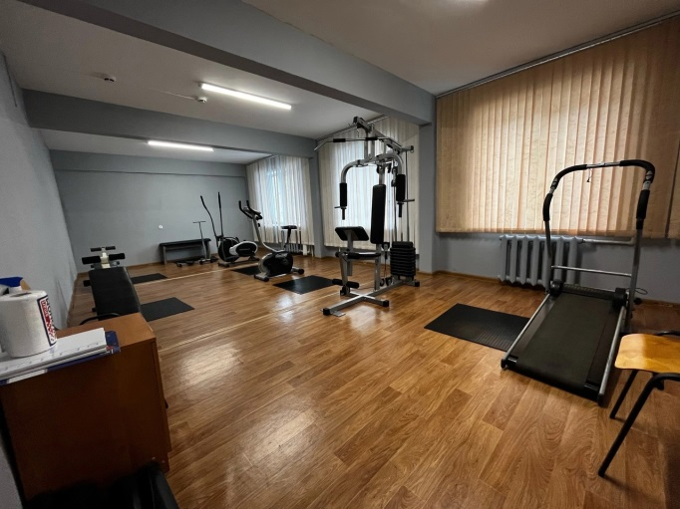
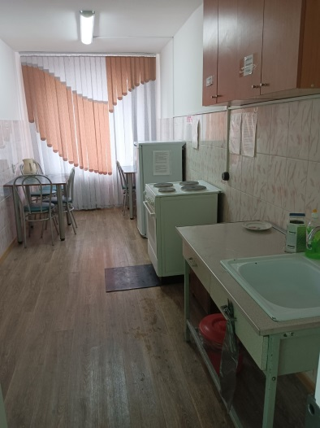
Общежитие:
Квартал Политехникума, 1
ул. Ленина, 13
Комнаты для проживания двух человек.
Комнаты отдыха. Теннисный стол, телевизор, мягкая мебель.
Комната для приготовления пищи, душевая, прачечная.
Тренажерный зал.
Спортивный зал.
Развлекательные мероприятия: тематические конкурсные игровые вечера, дискотеки.
Совет общежития.
Стоимость проживания за месяц 250-400 руб.

Slide 15
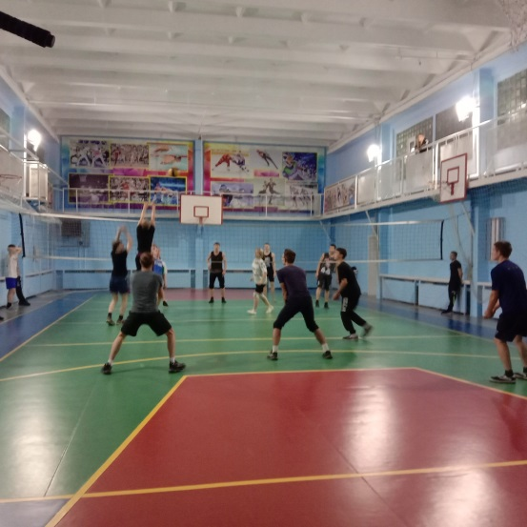
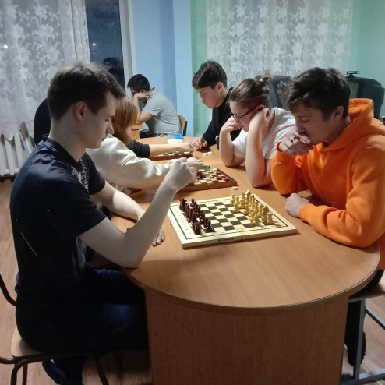
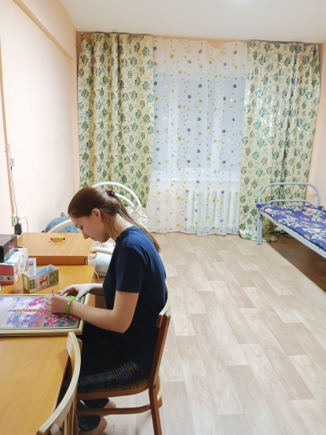
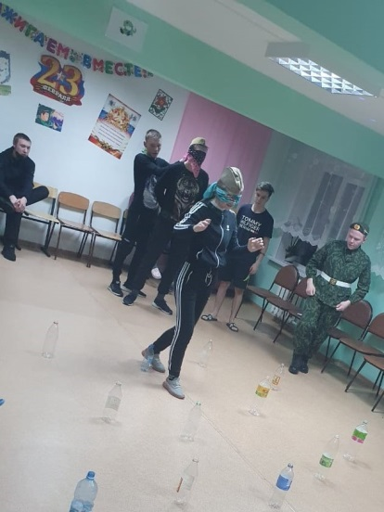
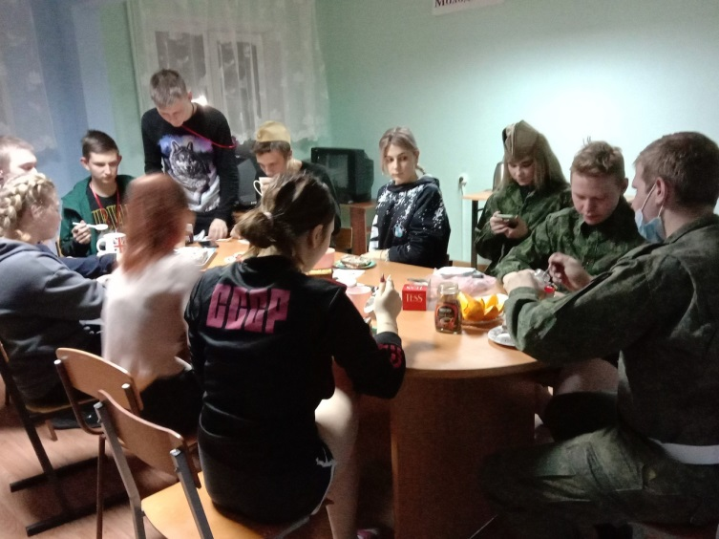
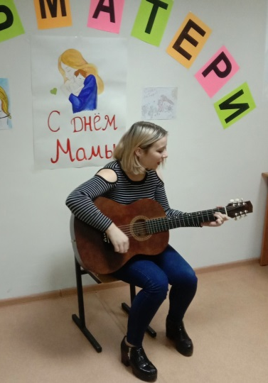
Общежитие:
Квартал Политехникума, 1
ул. Ленина, 13
Юноши проживают в общежитии на квартале Политехникум, 1.
Девушки в общежитиях на ул. Ленина, 13 и квартал Политехникум, 1.
В общежитии находятся педагоги-воспитатели, которые помогают выполнять домашнее задание, следят за порядком в комнатах, организуют различные мероприятия.

Slide 16
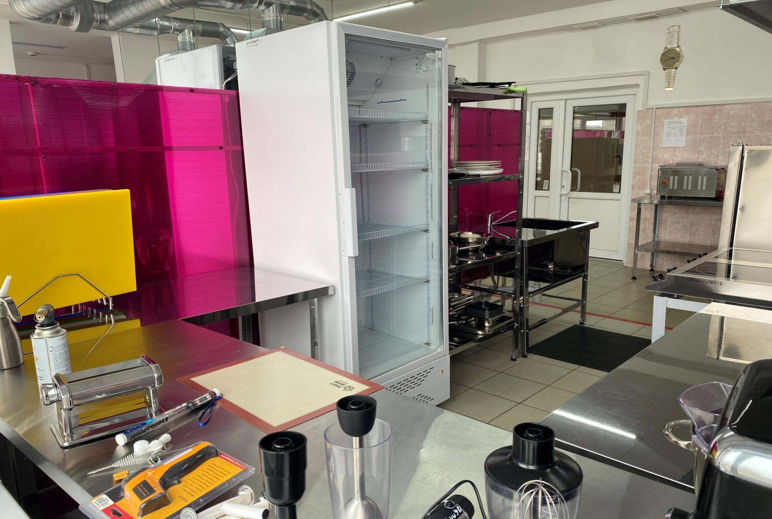
.
Учебные мастерские Поварское и кондитерское дело

Slide 17
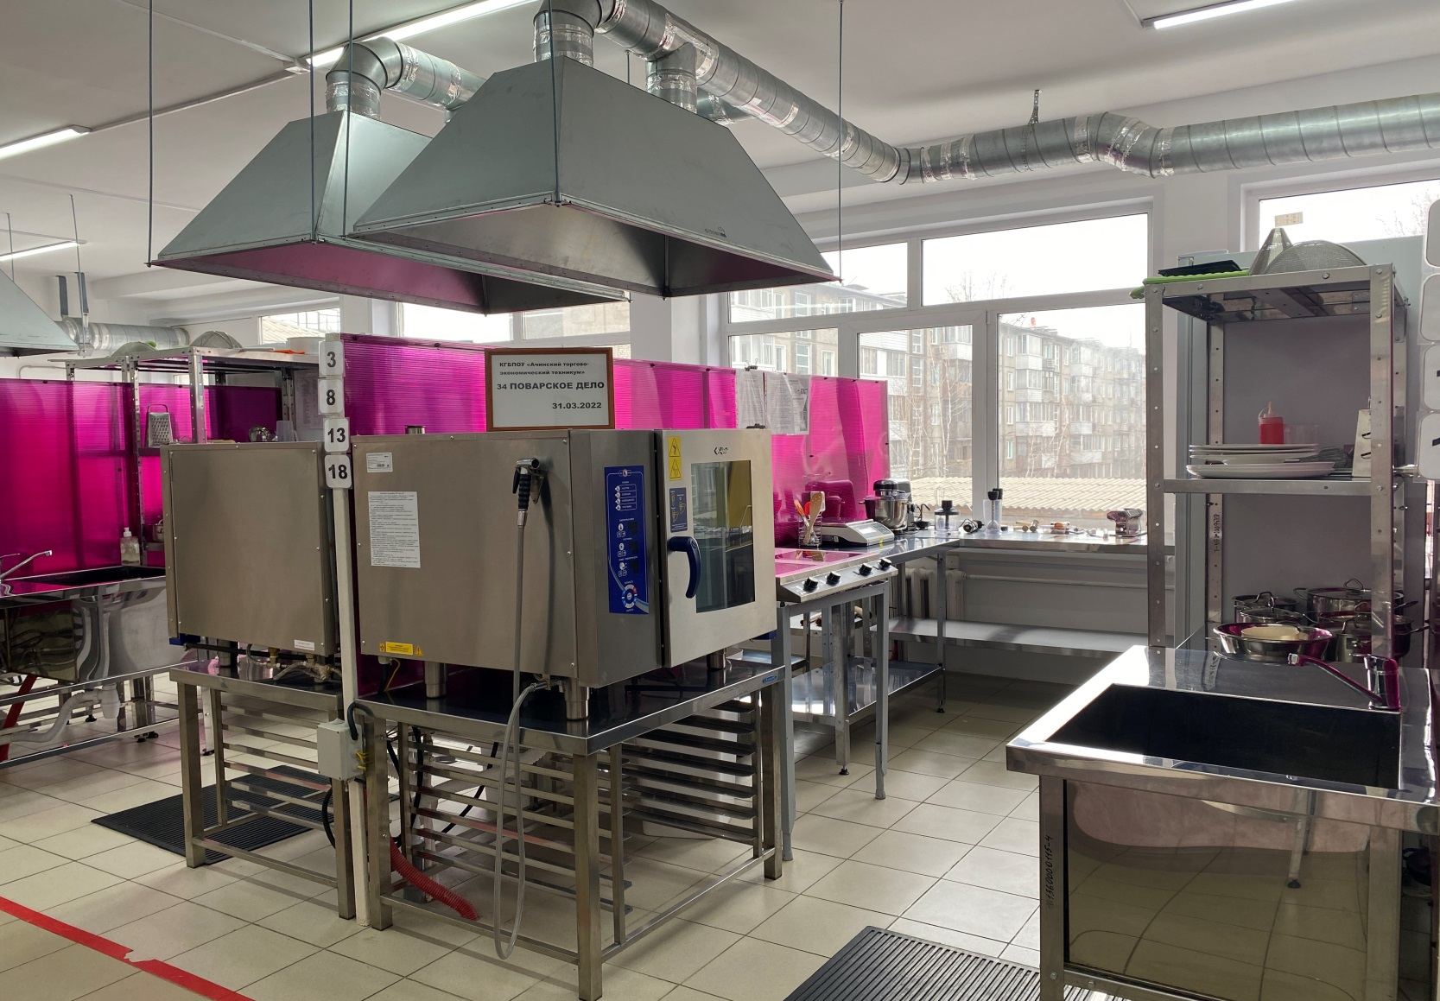
Учебные мастерские Поварское и кондитерское дело
Учебные мастерские Поварское и кондитерское дело

Slide 18
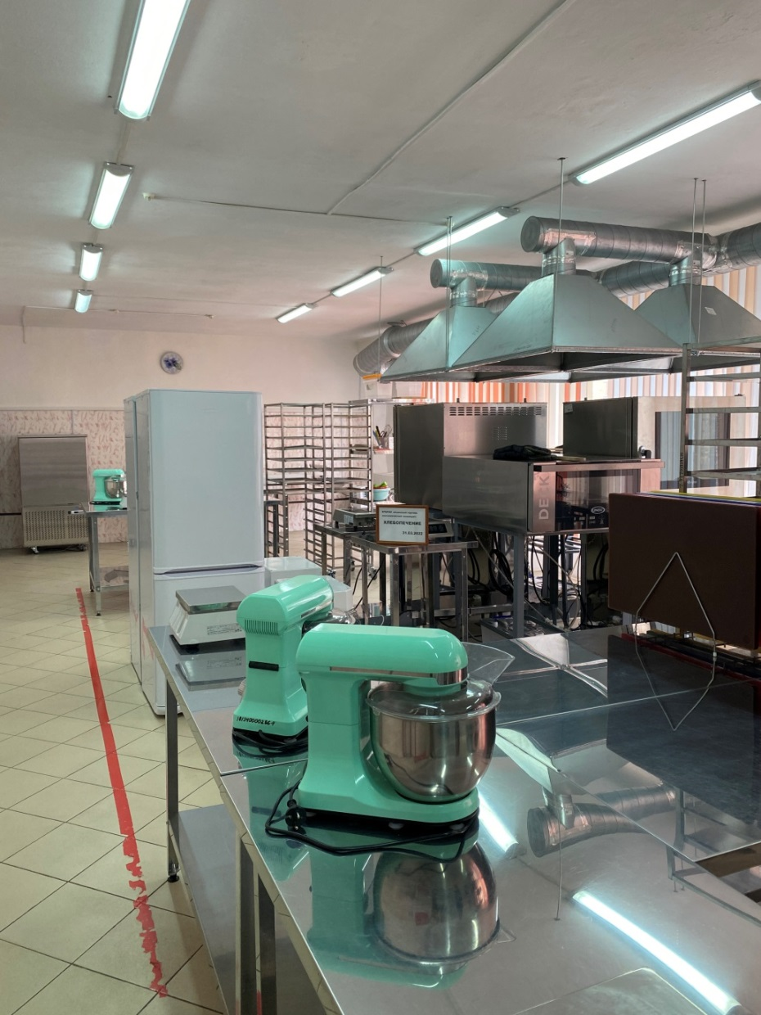
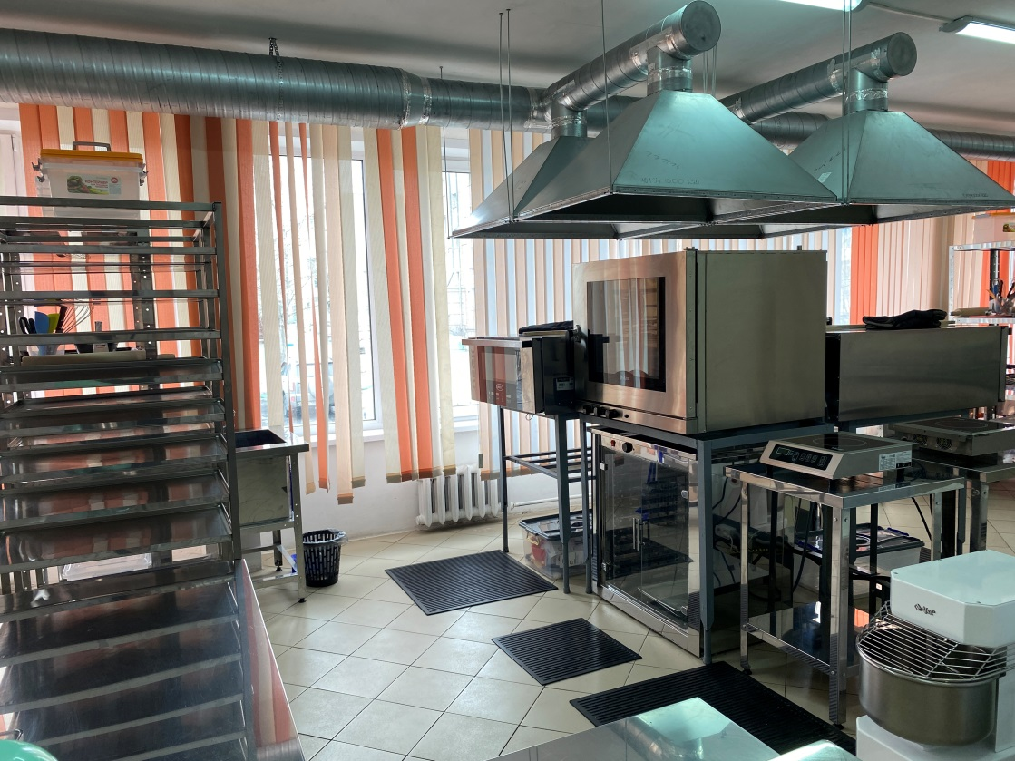
Учебные мастерские
Хлебопечение
Учебные мастерские Хлебопечение

Slide 19
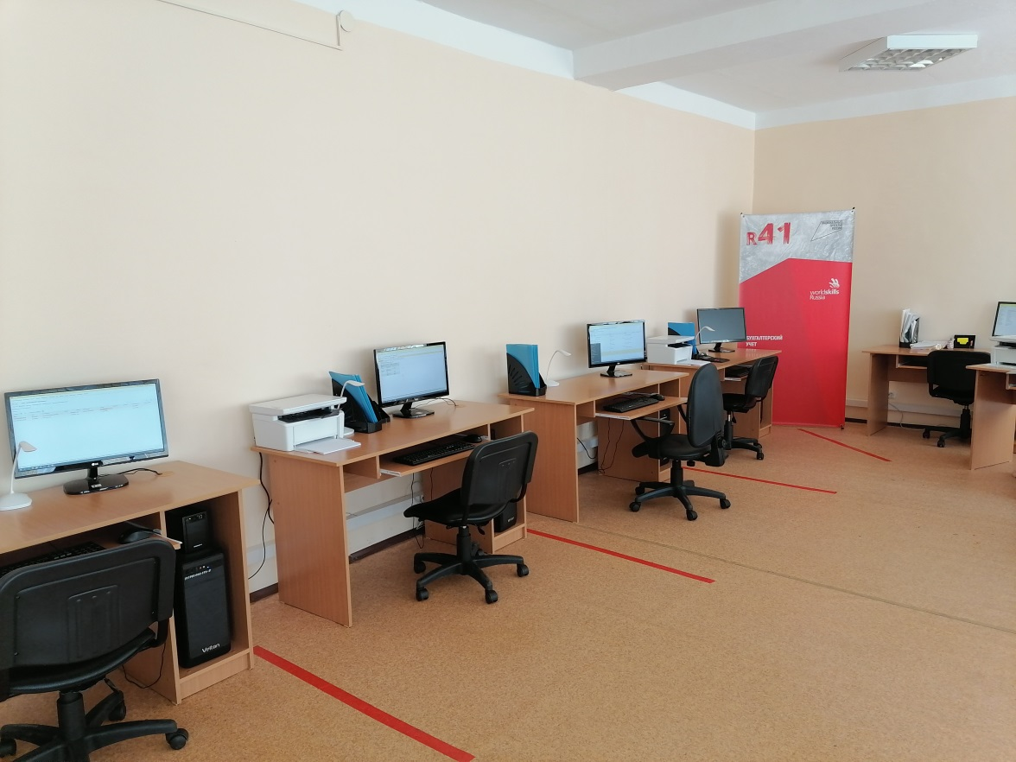
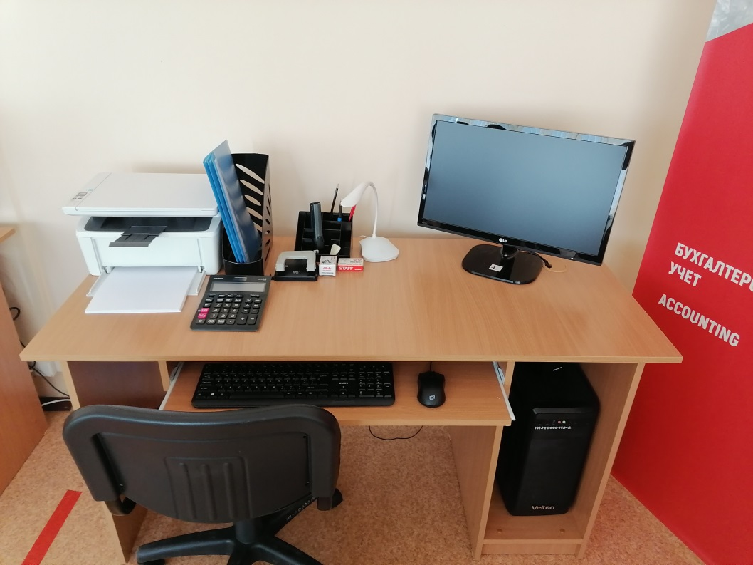
Учебные мастерские
Хлебопечение
Учебные мастерские Бухгалтерский учёт

Slide 20
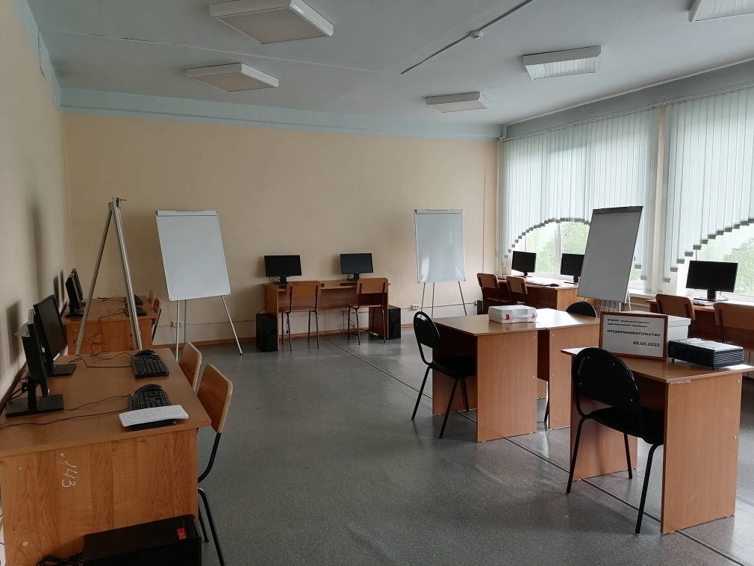
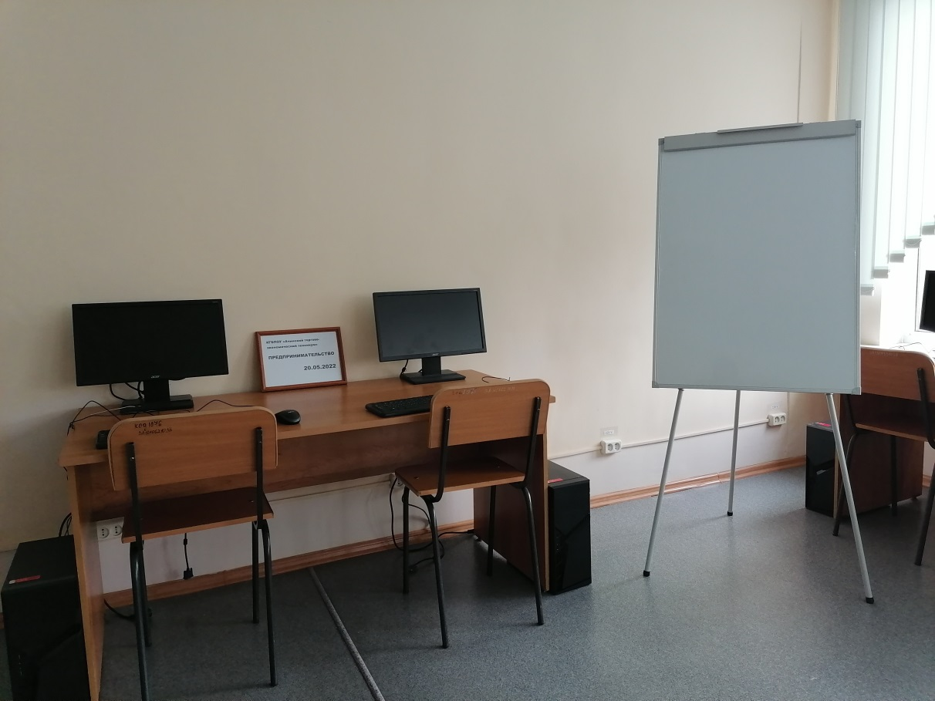
Учебные мастерские
Хлебопечение
Учебные мастерские Коммерция

Slide 21
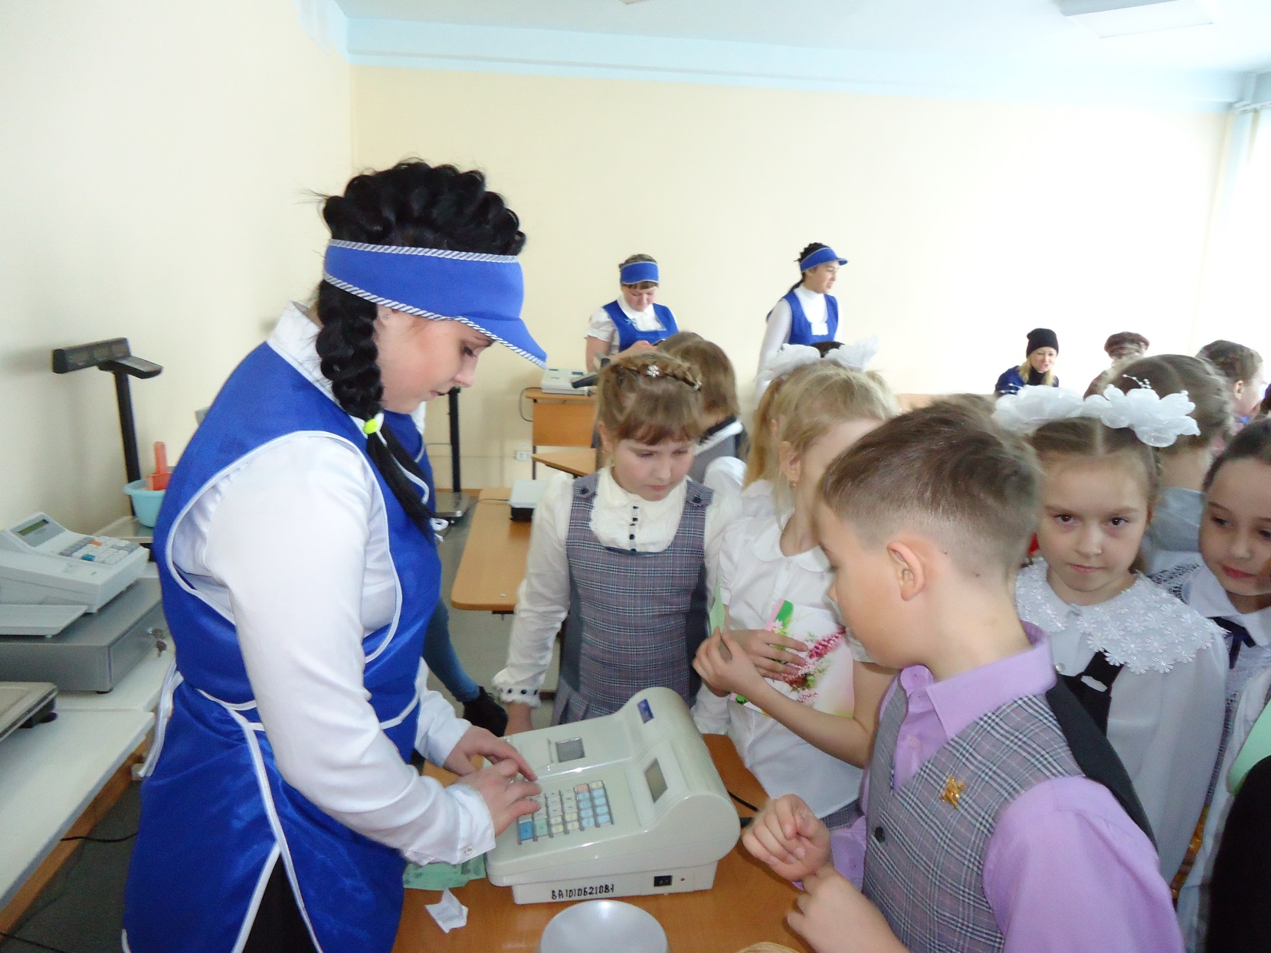
ОБЩЕСТВЕННЫЕ
ПРОЕКТЫ
Некоммерческий профориентационный проект
«СТАРТ В ПРОФЕССИЮ»
ЧТО?
Экспериментальная площадка профориентационной и предпрофессиональной подготовки
Развитие профессиональных интересов в ситуации выбора
Запуск профессионального самоопределения школьников
Взаимодействие городского сообщества
КАК?
Классные часы: личности в профессии, профессиограммы
Дни открытых дверей
Мастер-классы
Игры на профессиональные сюжеты
Профессиональные пробы
Элективные курсы
Партнёры проекта
МБД ОУ Детский сад общеразвивающего вида № 34 с приоритетным осуществлением деятельности по познавательно - речевому развитию детей
МБД ОУ Детский сад № 37 общеразвивающего вида с приоритетным осуществлением деятельности по познавательно-речевому направлению развития детей
МБД ОУ Средняя школа № 15

Slide 22
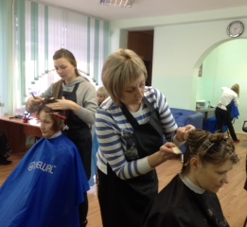
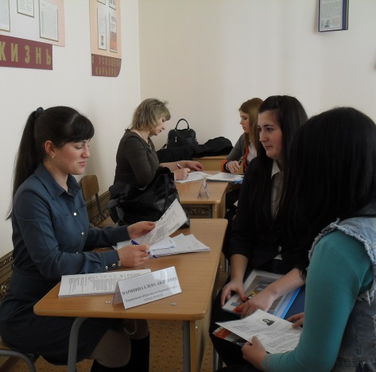
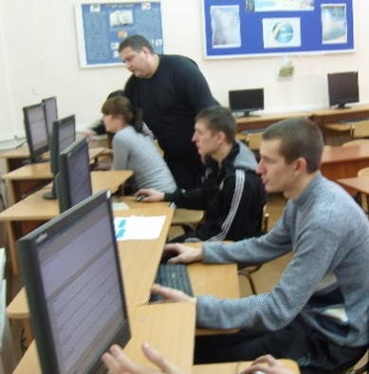
АТЭТ – ЭТО МЫ
ДОПОЛНИТЕЛЬНОЕ ОБРАЗОВАНИЕ
ПЕРЕПОДГОТОВКА И ПОВЫШЕНИЕ КВАЛИФИКАЦИИ ПО ПРОГРАММАМ ДОПОЛНИТЕЛЬНОГО ОБРАЗОВАНИЯ И ПРОГРАММАМ ПРОФЕССИОНАЛЬНОГО ОБУЧЕНИЯ
ЦЕНТР СОДЕЙСТВИЯ ЗАНЯТОСТИ И ТРУДОУСТРОЙСТВУ ВЫПУСКНИКОВ
ВСТРЕЧИ С РАБОТОДАТЕЛЯМИ
ЭКСКУРСИИ НА ПРЕДПРИЯТИЯ
ПРАКТИКА НА ВЕДУЩИХ ПРЕДПРИЯТИЯХ ГОРОДА
ГАРАНТИРОВАННОЕ ТРУДОУСТРОЙСТВО
ВЫСШИЕ ОБРАЗОВАТЕЛЬНЫЕ ОРГАНИЗАЦИИ-ПАРТНЕРЫ
СИБИРСКИЙ УНИВЕРСИТЕТ ПОТРЕБИТЕЛЬСКОЙ КООПЕРАЦИИ
г. НОВОСИБИРСКА (СибУПК)
КЕМЕРОВСКИЙ ТЕХНОЛОГИЧЕСКИЙ ИНСТИТУТ ПИЩЕВОЙ ПРОМЫШЛЕННОСТИ (УНИВЕРСИТЕТ)
Кассир торгового зала
Продавец
Кладовщик
Секретарь-администратор
Секретарь суда
Парикмахер
Официант
Повар
Пекарь
Закройщик
Делопроизводство в кадровой службе
Архивное дело
Менеджер по снабжению
Менеджмент и управление персоналом
1С Предприятие

Slide 23
АЧИНСКИЙ ТОРГОВО-ЭКОНОМИЧЕСКИЙ ТЕХНИКУМ
ПРИГЛАШАЕТ НА ОБУЧЕНИЕ НА БАЗЕ 9 И 11 КЛАССОВ
На бюджетной основе
Экономика и бухгалтерский учёт
(по отраслям)
Коммерция (по отраслям)
Поварское и кондитерское дело
Технология продуктов питания
из растительного сырья
Повар, кондитер
На коммерческой основе
Операционная деятельность в логистике
Юриспруденция
Туризм и гостеприимство
Для лиц с ограниченными возможностями здоровья (на бюджетной основе)
Портной
Кухонный рабочий
Изготовитель пищевых полуфабрикатов
Информацию о поступлении в
техникум можно получить здесь
или по телефону 8(39151)-5-15-90
Лицензия № 7833-л
от 13 февраля 2015г.
Адрес техникума:
г. Ачинск, ул. Кирова, 1

Slide 24
План приема на обучение 2023-2024 учебный год
Наименование Специальности/ профессии | Квалификация | Срок обучения | Количества мест
Очная форма обучения
Поступление на базе основного общего образования (9 класс)
Технология продуктов питания из растительного сырья | техник – технолог | 3 года 10 месяцев | 25 бюджетных мест
Экономика и бухгалтерский учет (по отраслям) | бухгалтер | 2 года 10 месяцев | 25 бюджетных мест
Операционная деятельность в логистике | операционный логист | 2 года 10 месяцев | 25 платных мест
Коммерция (по отраслям) | менеджер по продажам | 2 года 10 месяцев | 25 бюджетных мест
Юриспруденция | юрист | 2 года 10 месяцев | 25 платных мест
Поварское и кондитерское дело | специалист по поварскому и кондитерскому делу | 3 года 10 месяцев | 25 бюджетных мест
Туризм и гостеприимство | специалист по туризму и гостеприимству | 2 года 10 месяцев | 25 платных мест
Повар, кондитер | повар, кондитер | 3 года 10 месяцев | 50 бюджетных мест
Поступление на базе среднего общего образования (11 класс) или профессионального образования
Юриспруденция | юрист | 1 год 10 месяцев | 25 платных мест
Экономика и бухгалтерский учет (по отраслям) | бухгалтер | 1 год 10 месяцев | 25 бюджетных мест
Программы профессиональной подготовки по рабочим профессиям лиц с ограниченными возможностями здоровья (с различной формой умственной отсталости)
Кухонный рабочий | кухонный рабочий | 1 год 10 месяцев | 10 бюджетных мест
Изготовитель пищевых полуфабрикатов | изготовитель пищевых полуфабрикатов | 1 год 10 месяцев | 10 бюджетных мест
Портной | портной | 1 год 10 месяцев | 10 бюджетных мест

